Slide 1
Экологические мероприятия МБОУ СОШ №1 за 2017год
Подготовили и провели члены ученического самоуправления,
Школьный парламент
МБОУ СОШ №1 города Южно – Сахалинска,
коллектив учащихся, родителей обучающихся и педагогов

Slide 2
Члены ученического самоуправления школы ежегодно принимают участие в экологических проектах и мероприятиях
http://sakh-school1.ru/index.php/projects/2012-02-25-08-02-47/163-2013-10-15-07-12-14
http://www.fondenergy.ru/?id=88
http://citysakh.ru/news/50031
http://sakhrodnik.ru/news/a-133.html
http://www.fondenergy.ru/news_126.htm
https://www.sakhalin.info/news/114013
http://sakhalinmedia.ru/news/society/11.02.2015/420415/luchshie-proekti-fonda-sotsialnih-initsiativ-energiya-ob-yavila-kompani.html
http://ujnosahalinsk.monavista.ru/news/234277/
http://www.sakhalin.info/society/93863/
http://www.sakhalin.info/news/90655
http://www.tia-ostrova.ru/?div=news&id=285154
http://ujnosahalinsk.bezformata.ru/listnews/yuzhno-sahalinske-sostoyalos-torzhestvennoe/17877862/
http://sakhgu.ru/news/1102.htm
http://www.tia-ostrova.ru/?div=news&id=284946
http://www.sakhalin.info/search/93863
http://www.tia-ostrova.ru/?div=news&id=309164

Slide 3
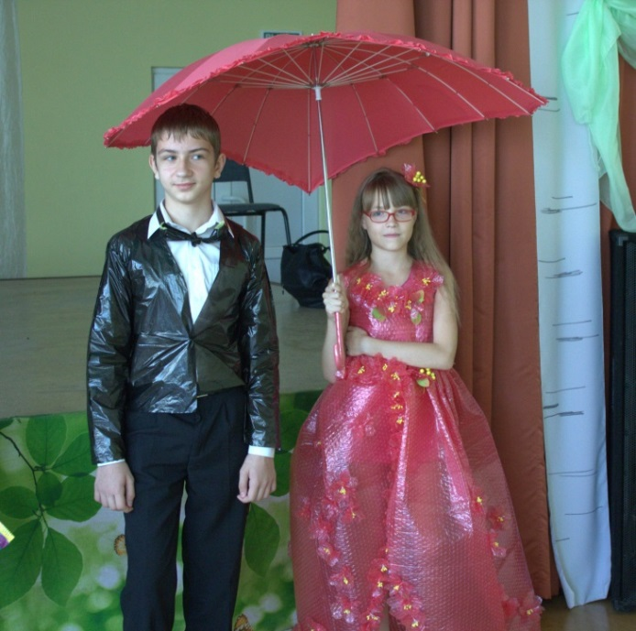
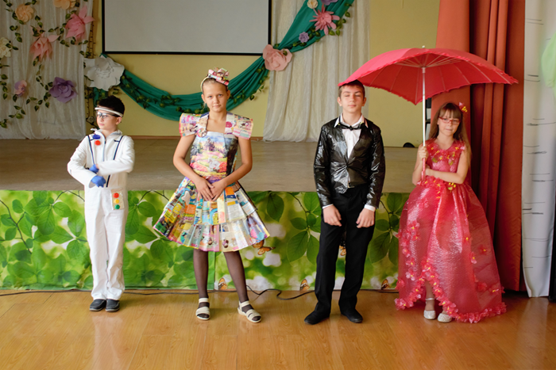
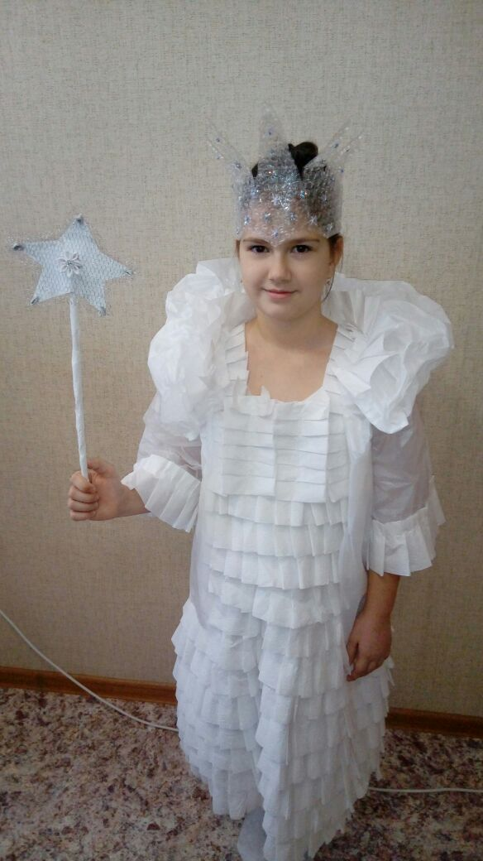
Конкурс костюмов из бросового материала среди учащихся 5-6 классов
Участник городского экокарнавала, декабрь 2017г

Slide 4
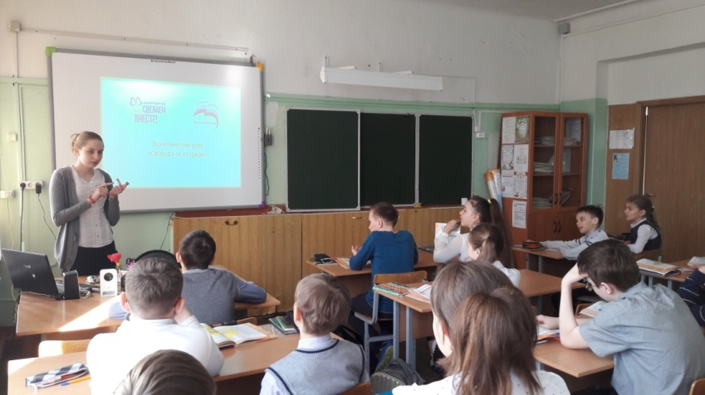
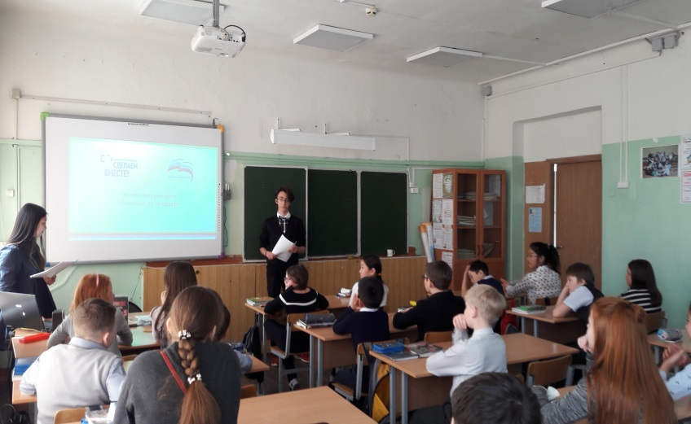
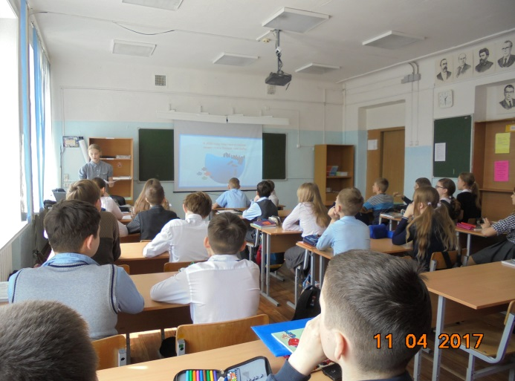
Экологические уроки

Slide 5
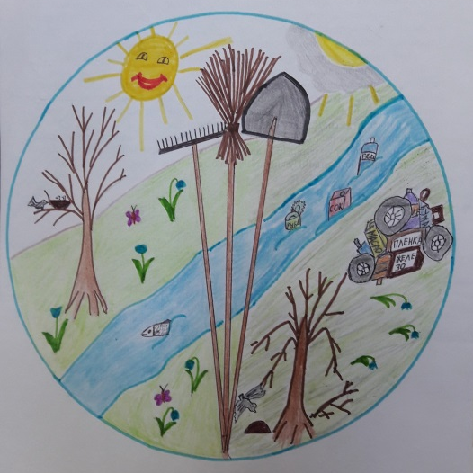
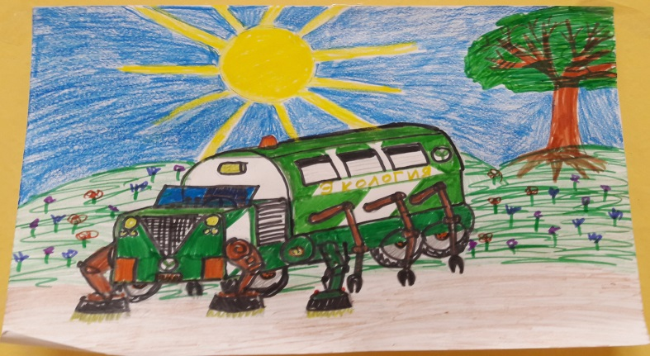
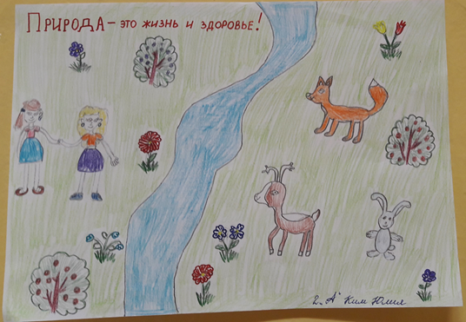
Конкурс экологических плакатов

Slide 6
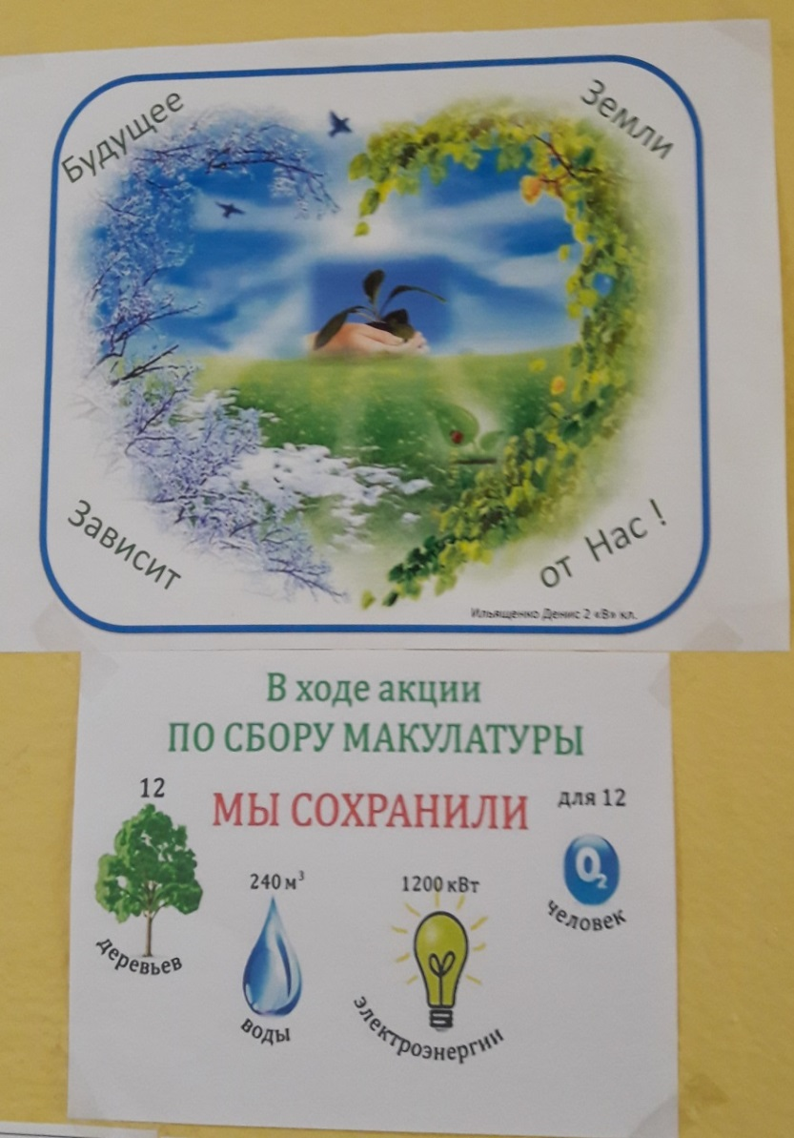
Сбор макулатуры

Slide 7
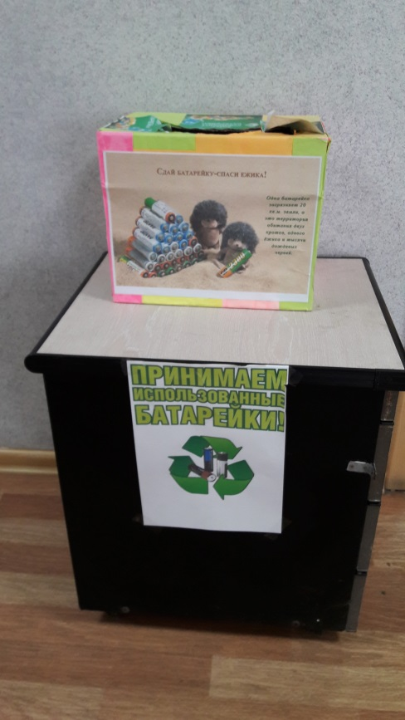
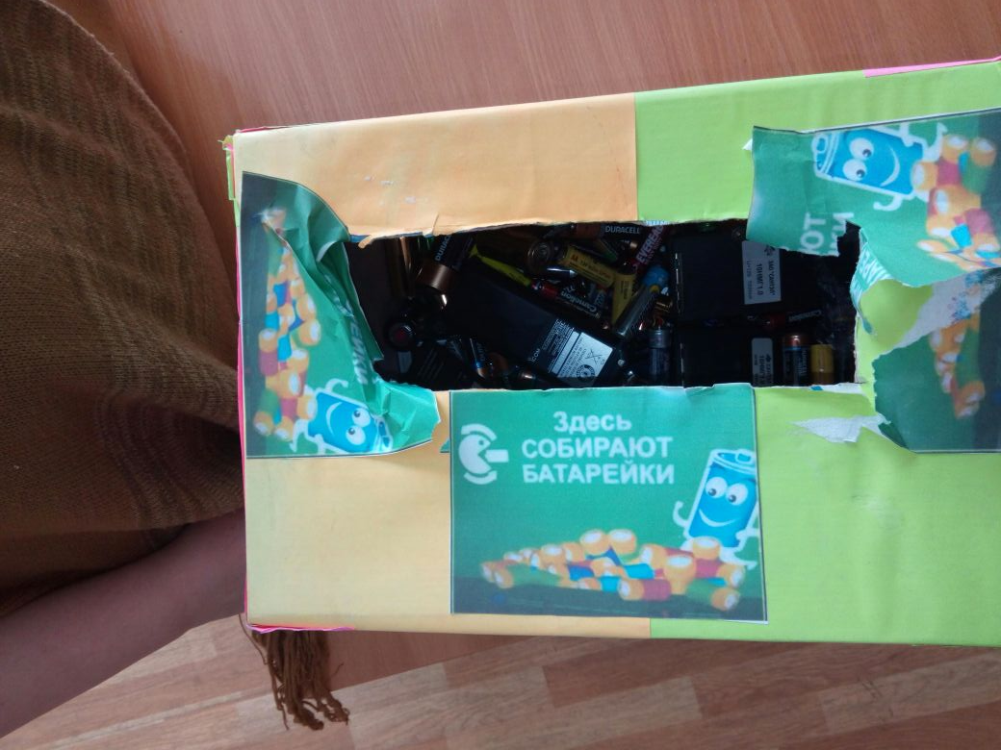
Сбор и утилизация батареек

Slide 8
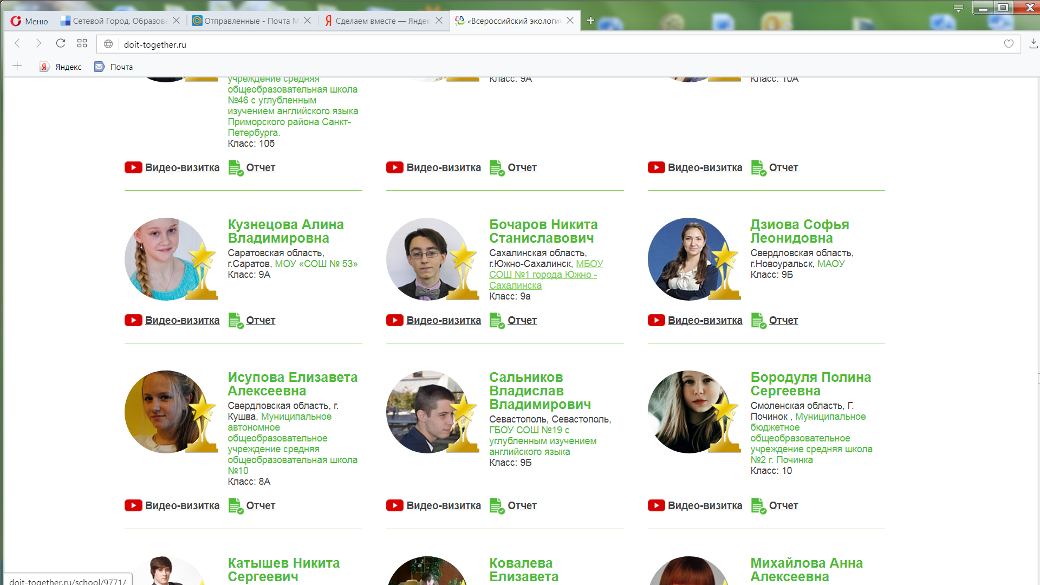
Победители федерального этапа Всероссийского конкурса «Эколидер» в рамках акции «Всероссийский экологический урок «Сделаем вместе» эколидер.mp4

Slide 9
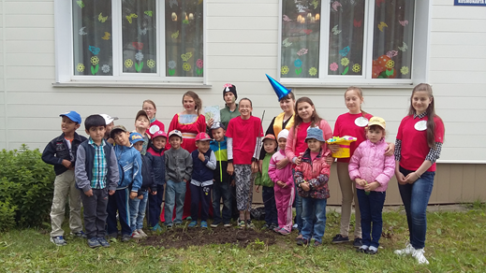
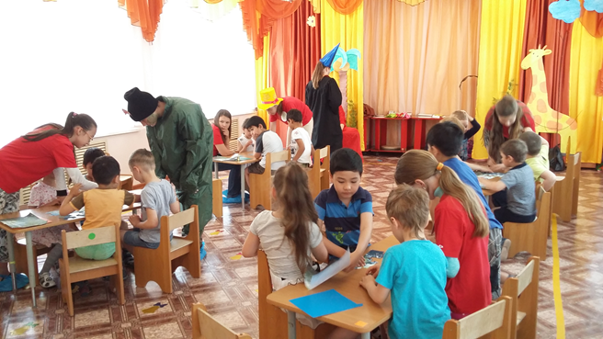
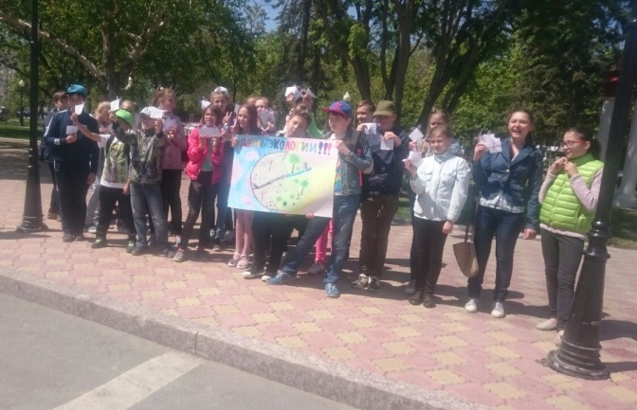
Детски сад
Черёмушки

Slide 10
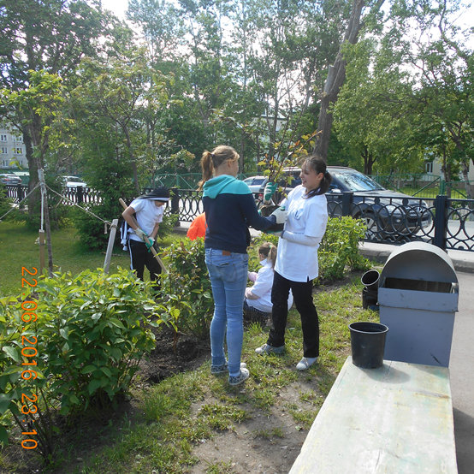
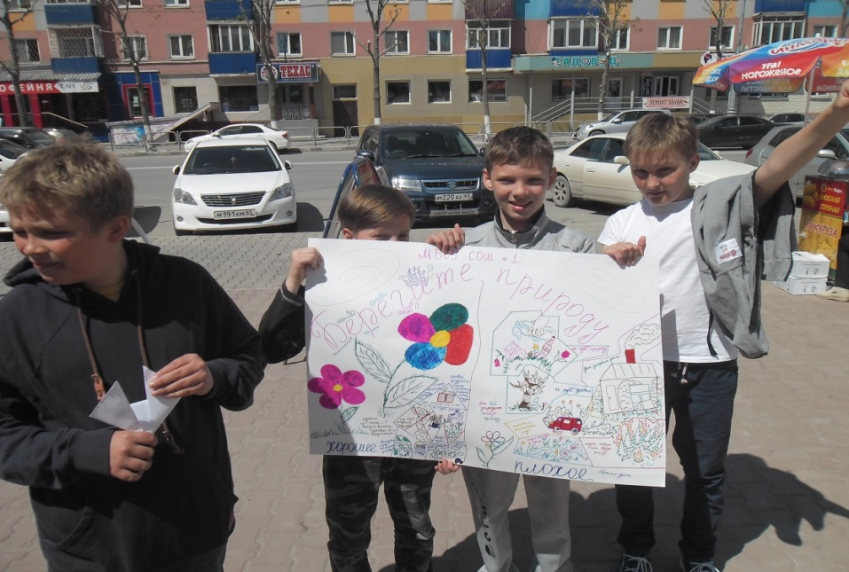
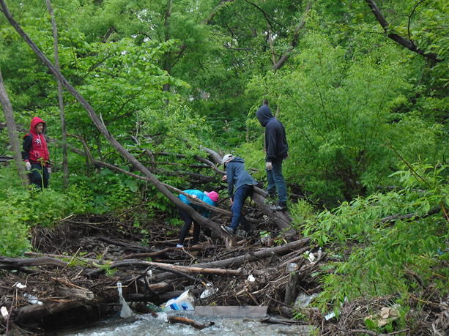
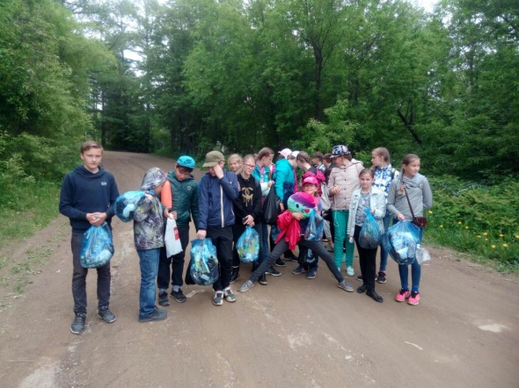
Летний экологический лагерь при школе

Slide 11
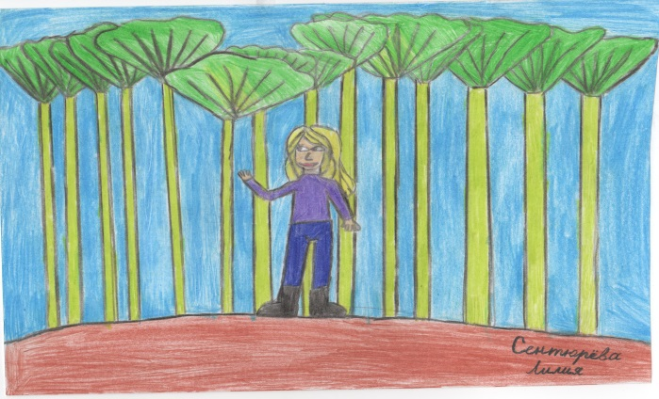
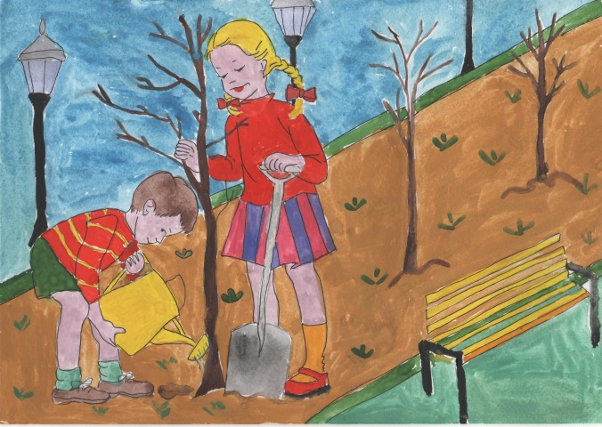
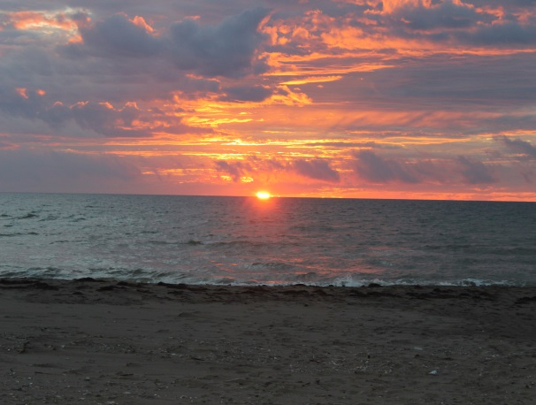
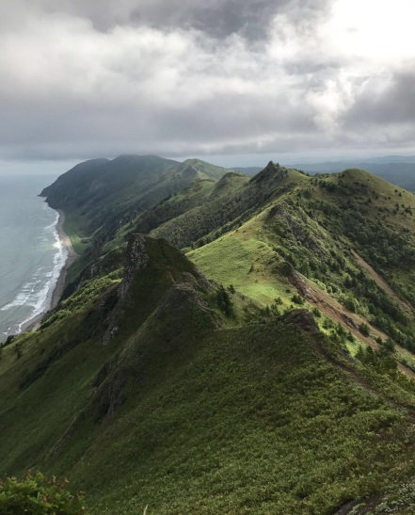

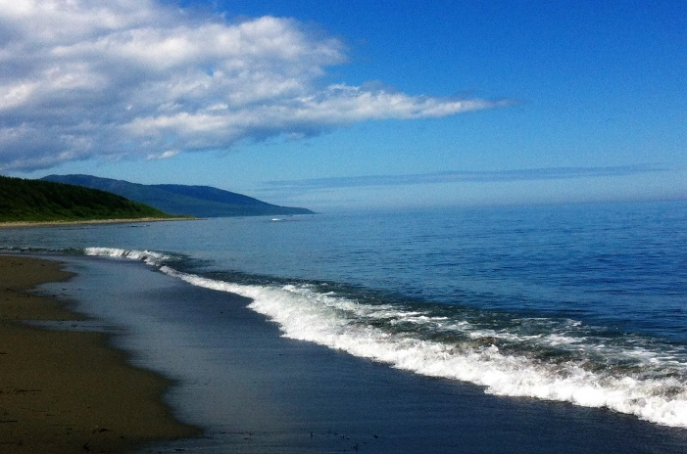
Всероссийский интернет-конкурс «Экологические места России»,
Всероссийский конкурс детского рисунка «Природа родного края»

Slide 12
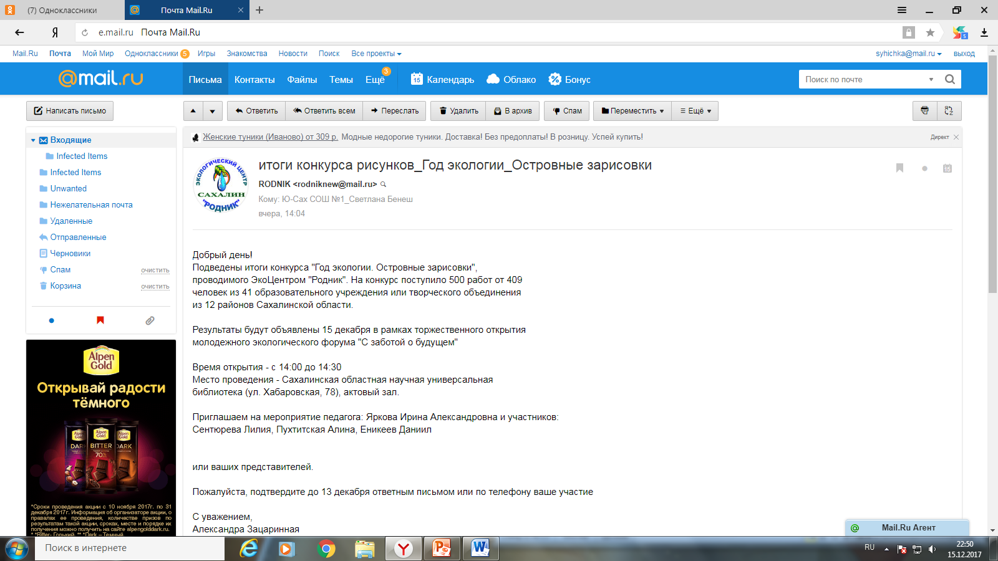
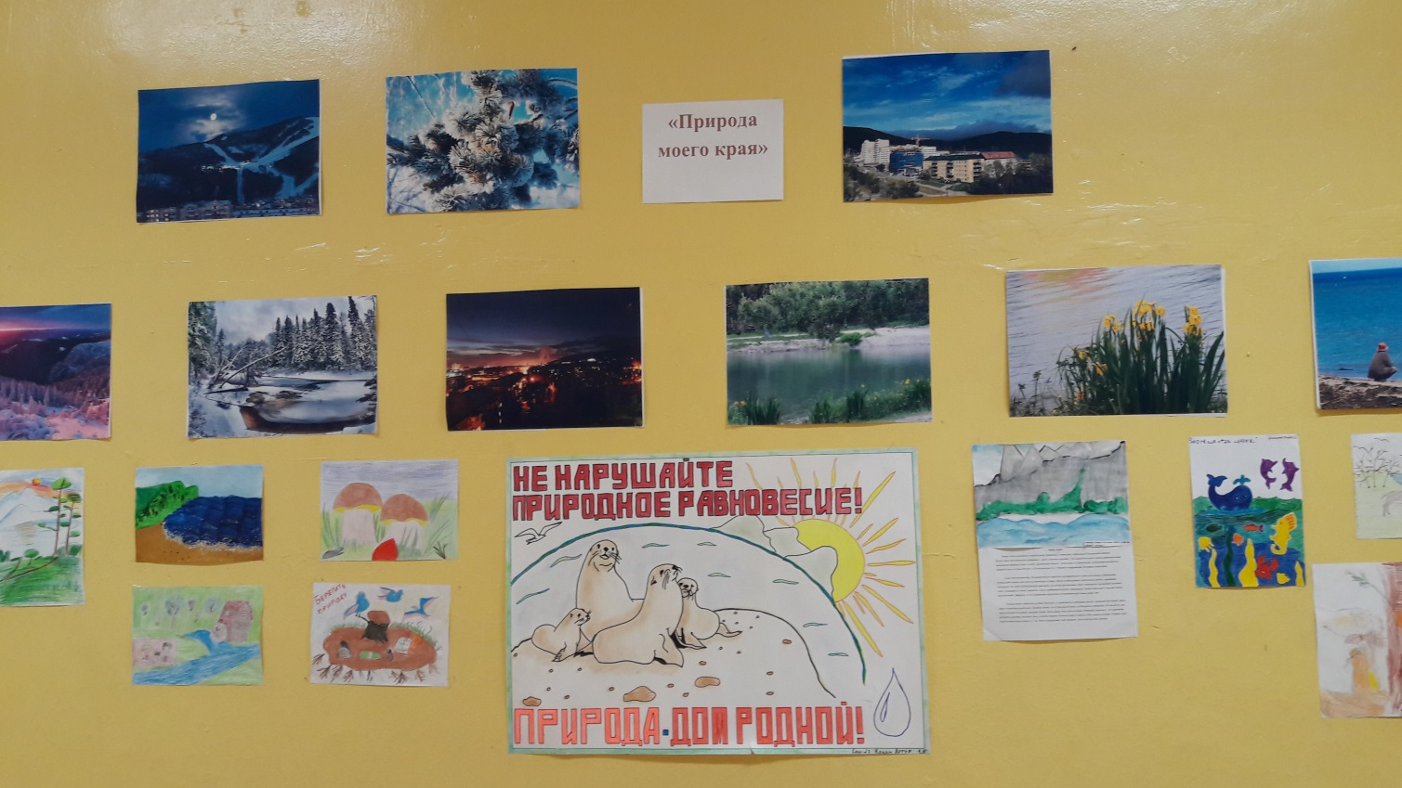

Slide 13
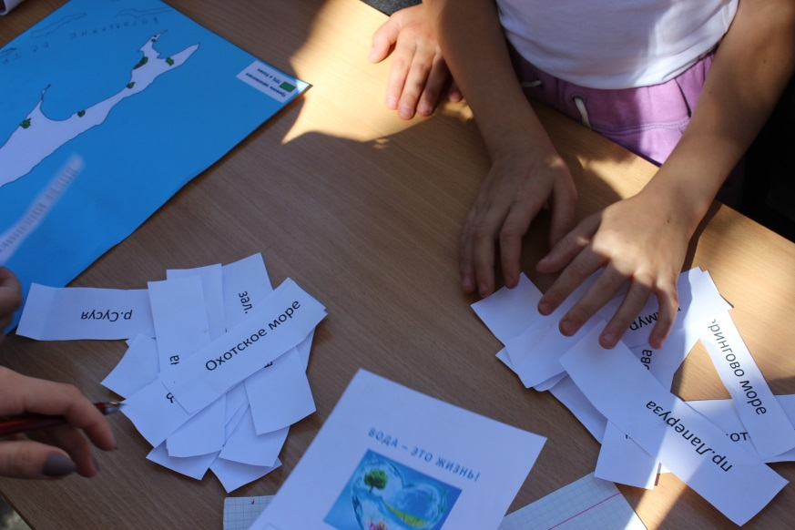
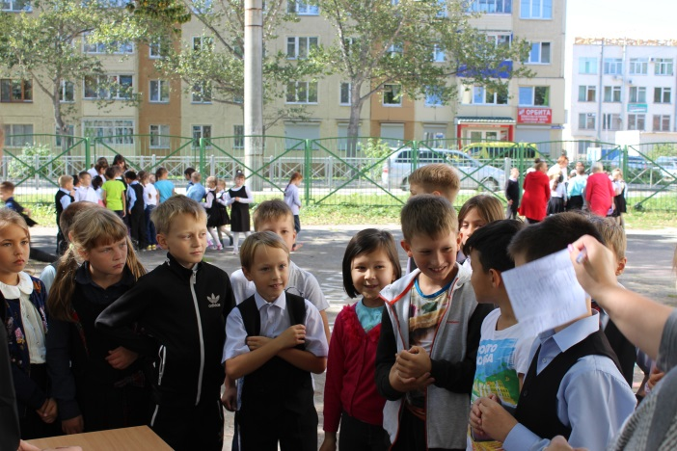
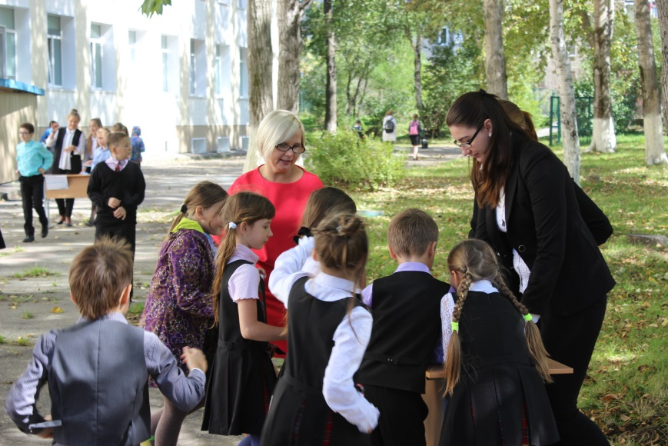
Экологическая кругосветка «Вода-это жизнь!»

Slide 14
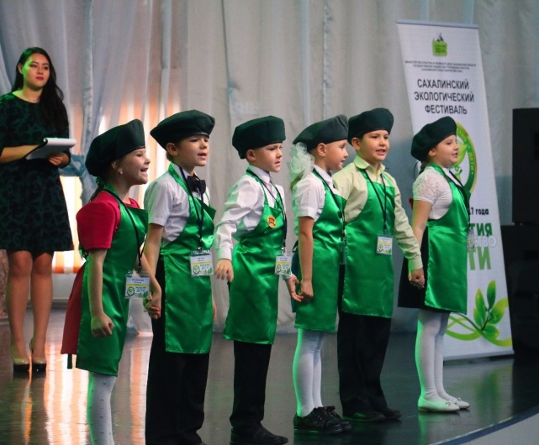
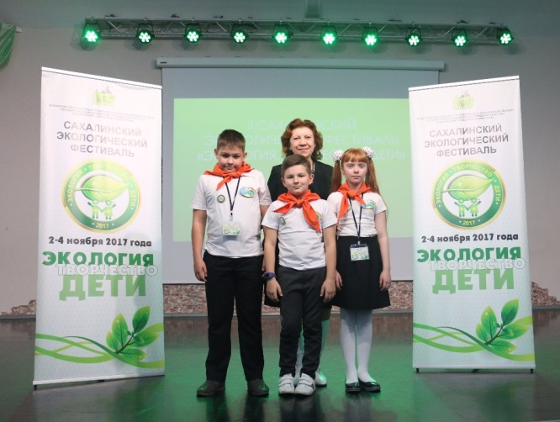
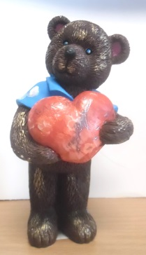

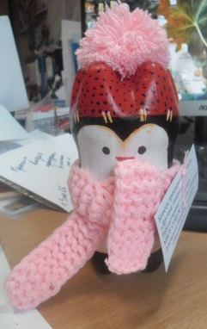
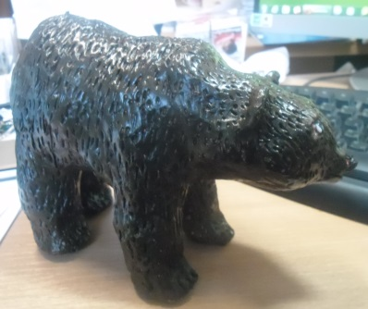
Участники и дипломанты областного фестиваля «Экология. Творчество. Дети»

Slide 15
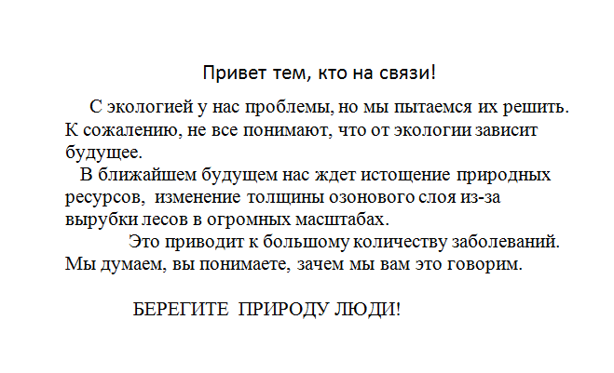
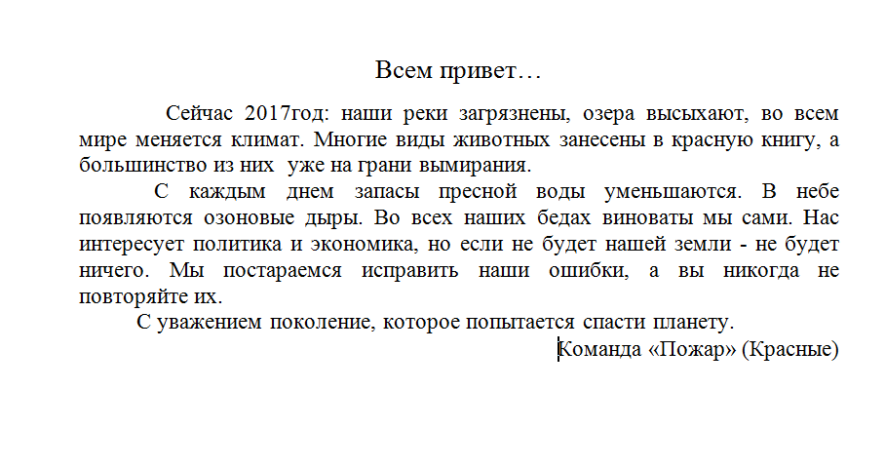
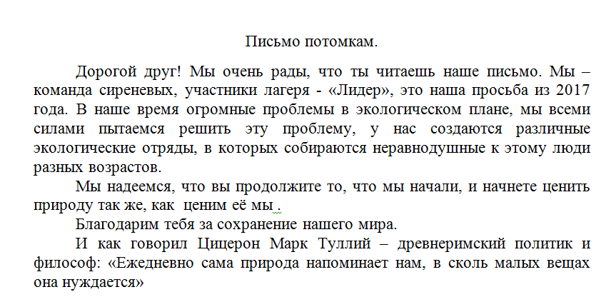
Городская школа лидер экологический флешмоб.mp4

Slide 16


